Slide 1
Astronomia în cultură
În România
Conf. Dr. Marc Eduard FRÎNCU
Facultatea de Matematică și Informatică
Departamentul de Informatică
Universitatea de Vest Timișoara
Email: marc.frincu@e-uvt.ro

Slide 2
Paleolitic
Mezolitic
Neolitic
Timpuriu
(6.500-5.500 î.Hr.)
Dezvoltat
(5.500-5.000 î.Hr.
ENeolitic
Timpuriu
(5.000-4.500 î.Hr.)
Târziu
(4.500-3.700 î.Hr.
Epoca
bronzului
- Cioplirea pietrei
- Picturi rupestre
- Reprezentări ale unor constelații (Pleiade, Taur)
- Discul solar
- Șlefuirea pietrei
- Așezările multistratificate de tip tell
- Exploatarea resurselor naturale
- Cultul fertilității și fecundității
- Zeul cerului (Soarele, bolta înstelată, cerul ploios)
- Dualitate cer (masculin), pământ (feminin)
- Metalurgia (epoca cuprului)
Cultura Decea Mureșului (Transilvania)
Cultura Starčevo-Criș (România fără Dobrogea și NV Transilvaniei)
Cultura Bodrogkeresztúr-Gorneşti (vest de Apuseni)
Cultura Cârcea-Gura Baciului (Oltenia și V Transilvaniei)
Cultura Vinča –Turdaș (Banat și Transilvania)
Cultura Tiszapolgár-Româneşti (Banat și Crișana)
Cultura Stoicani-Aldeni (curbura Capraților)
Cultura Ciumești-Pișcolt (NV Transilvaniei)
Cultura Gumelnița (Muntenia și Dobrogea)
Cultura Schela Cladovei (sudul Banatului)
Cultura Vinča (Banat și Oltenia)
Cultura Boian (centrul și sudul Muntenie)
Cultura Ceramicii Liniare (N României)
Cultura Cucuteni-Ariușd (Moldova)
Cultura Cernavoda 1 (linia Dunării)
Cultura Lumea Nouă (Transilvania)
Cultura Vădastra (între Olt și Jiu)
Cultura Hamangia (Dobrogea)
Cultura Precucuteni (Moldova)
Cultura Dudești (Muntenia)
Cultura Sălcuță (Oltenia)
Cultura Tisa

Slide 3
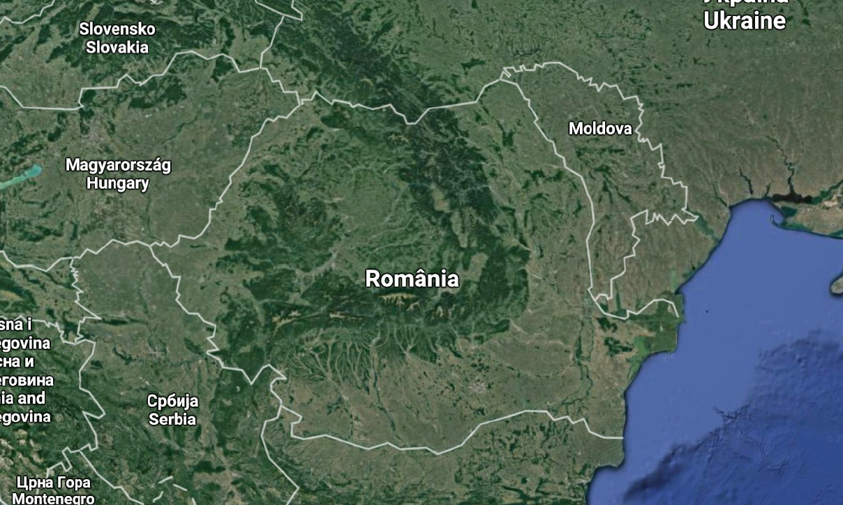
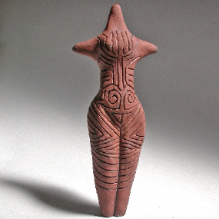
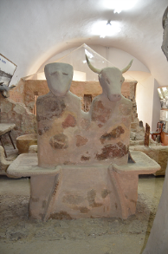
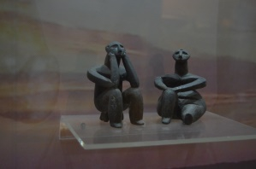
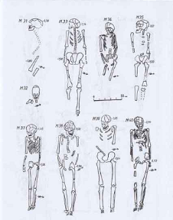
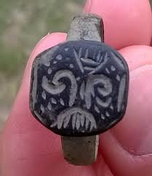
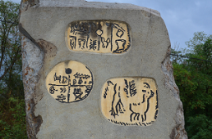
Cultura Ceramicii Liniare
neoliticul dezvoltat
5.500-4.500 î.Hr.
La limita NV a culturii Starčevo
Două perioade de evoluție
A influențat formarea unor culturi eneolitice.
Cultura Starčevo-Criș
neoliticul timpuriu
6.900/6.400-5.500-5.250 î.Hr.
Banat, Oltenia, Transilvania, parțial în vestul Moldovei
Prima cultură neolitică ce s-a manifestat pe aproape întreg arealul românesc
4 etape principale.
Ultima etapă corespunde cu Vinča A
Cultura Tisa
Cultura Cucuteni
Cultura Banatului
Cultura Hamangia
neoliticul dezvoltat/eneolitic
>4.700-3.000 î.Hr.
Dobrogea
Transgresia Neolitică: zona Dobrogei a fost acoperită de Marea Neagră înainte de mil. 5 î.Hr.
Popoare din Anatolia
Cultura Turdaș
Cultura Vinča
neoliticul dezvoltat
Metalurgia cuprului
5.700-4.500 î.Hr.
SV României, bazinul mijlociu al Mureșului
Stări conflictuale între culturile Vinča și Starčevo.
4 etape principale.
Cultura se fragmentează în subculturi/
Cultura Boian
Cultura Gumelnița
Cultura Cârcea-Gura Baciului
Cultura Dudești
Cultura Rast

Slide 4
Epoca
bronzului
ENeolitic
Epoca
Fierului
Timpurie
3.500-2.200 î.Hr.
Mijlocie
2.200-1.600 î.Hr.
Târzie
1.600-1.100 î.Hr.
Hallstatt
1.200-450 î.Hr.
La Tène
450-1 î.Hr.
- Așezări restrânse
- Creșterea vitelor
- Se instalează cultele solare, uraniene
- Simboluri solare apar frecvent pe vase ceramice: cercuri concentrice, cercuri cu raze, zvastica
Se practică incinerația
Tumuli
Metalurgia fierului
Elemente din fier rare până în Hallstatt C (800 î.Hr.)
Cultura Glina-Schneckenberg (Muntenia, Oltenia, SE Transilvaniei)
Cultura Basarabi (majoritatea teritoriului actual al României)
Grupurile Lăpuș, Pecica-Bobda, Insula Banului (V României)
Cultura Coțofeni-Baden (Oltenia, Transilvania, V Munteniei)
Cultura Noua-Coslogeni (Transilvania, E Munteniei, Oltenia)
Influențe grecești. Ilirice, scite a fondului cultural Basarabi
Cultura Babadag (Dobrogea, NE Munteniei, S Moldovei)
Cultura Cernavodă III (Dobrogea, Dunărea de Jos)
Cultura Tei (Muntenia, Oltenia, SE Transilvaniei)
Cultura Monteoru (NE Munteniei, S Moldovei)
Complexul cultural Ferigile (Vrancea, Vâlcea)
Cultura Sighișoara-Wietenberg (Transilvania)
Cultura Periam (cursul inferior al Mureșului)
Formarea și consolidarea culturii geto-dace
Cultura Foltești (NE Munteniei, S Moldovei)
Cultura Verbicioara (Banat, Oltenia)
Evoluție a populației traco-geto-dacice
Cultura Nouă (centrul României)
Cultura Cruceni-Belegiš (Banat)
Cultura Pecica (Banat, Crișana)
Cultura Otomani (Crișana)
Cultura Costisa (Moldova)

Slide 5
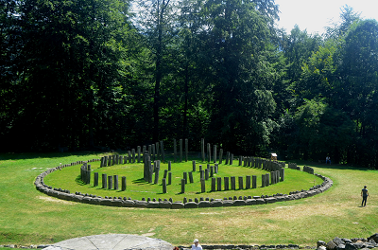
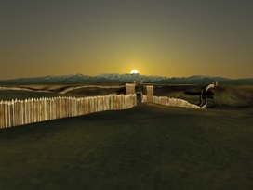
Cultura Suciu de Jos
Cultura Otomani
Geto-Dacii
Epoca fierului
La Tène
450 î.Hr. – 106 d.Hr.
Influențe grecești, ilirice, scite, celtice, romane
100 î.Hr. Prima formațiune cvasi-statală
Cultura Periam
Epoca bronzului timpurie
3.000-1.600 î.Hr.
Banat, S Crișanei
Influențată de elemente anatoliene
Cultura Sighișoara-Wietenberg
Cultura Coțofeni
Epoca bronzului timpurie
3.500-2.800 î.Hr.
Oltenia, Transilvania, V Munteniei
Tranziție între eneolitic și epoca bronzului
Cultura Cernavoda III
Epoca bronzului timpurie
sfârșittul mil. IV î.Hr.
Dobrogea, Dunărea de Jos, apoi V-NV Transilvaniei
Influențată de cultura Gumelnița, Salcuta, Cernavodă I
Cultura Pecica
Culturile Baden și Kostolac
Cultura Monteoru
Cultura Foltești
Cultura Cruceni-Belegiš
Cultura Basarabi
Cultura Verbicioara
Cultura Glina-Schneckenberg
Cultura Noua-Coslogeni
Cultura Babadag

Slide 6
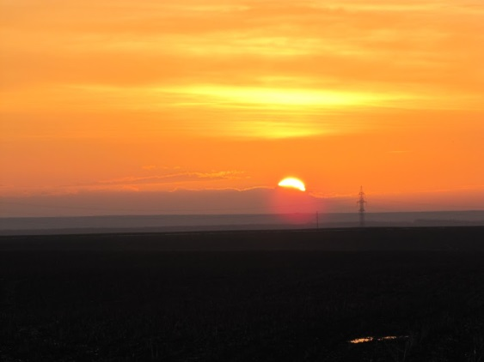
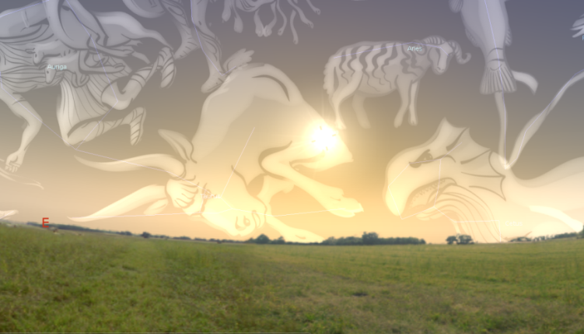
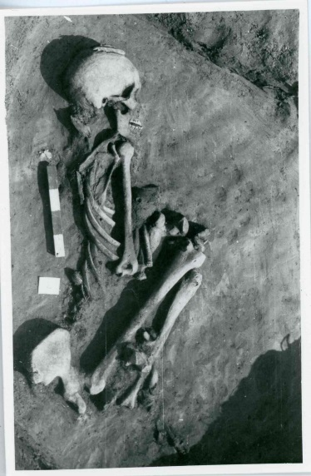
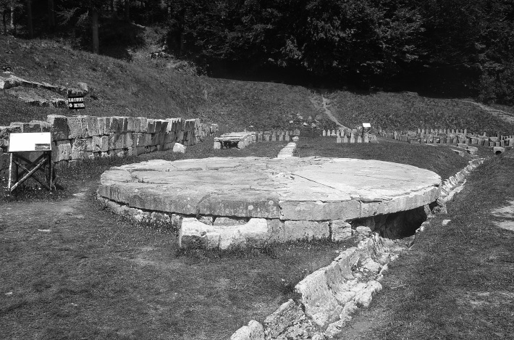
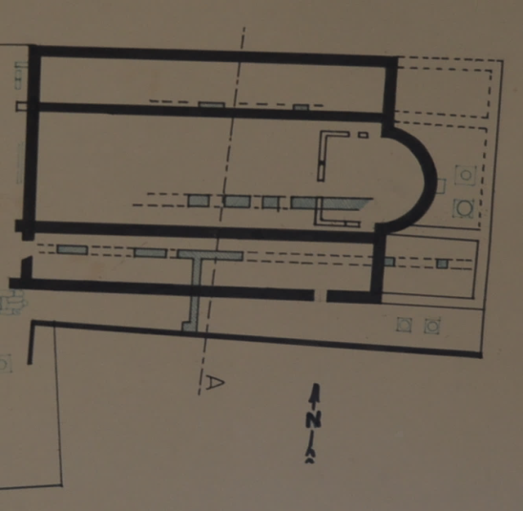
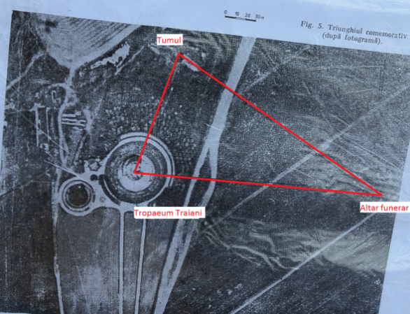
Monumente
Sanctuarul de la Parța
Eneolitic
Echinocții
Iarcuri-Cornești
Epoca bronzului
Solstiții
Necropole
Neolitic
Răsăritul Soarelui
Sarmizegetusa Regia
Epoca fierului
Solstiții, nordul
Tropaeum Traiani
Nașterea împăratului Traian
Bazilici paleocreștine
Răsăritul Soarelui

Slide 7
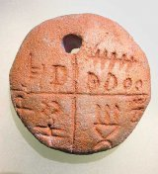
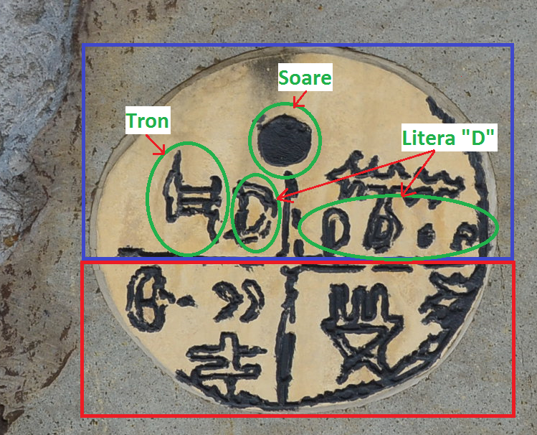
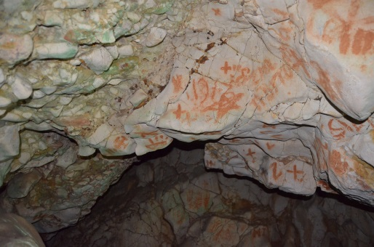
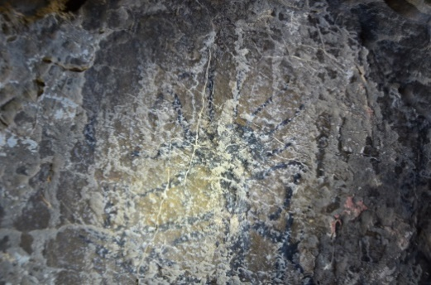
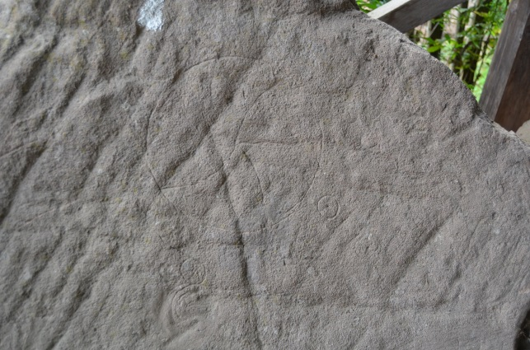
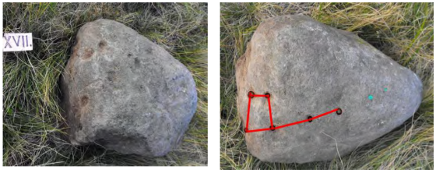
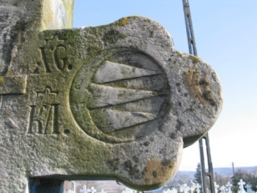
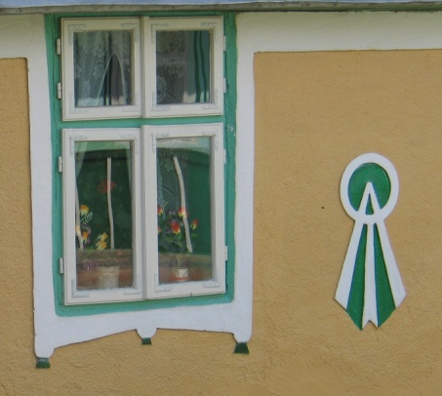
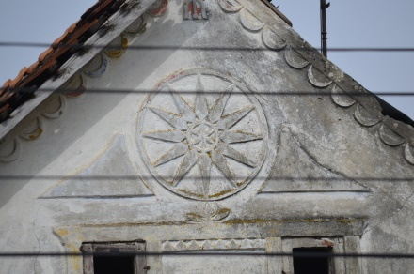
Semne și simboluri
Tăblițele de la Tărtăria
Neolitic
Picturi rupestre
Paleolitic – evul mediu
Peștera Chindiei 2
Inscripții rupestre
Paleolitic – evul mediu
Muntele Teasc, Gura Haitii
Ornamentistică tradițională
Epoca modernă
Maramureș, Moldova, Banat, ...

Slide 8
Hartă
Puteți găsi o hartă cu toate siturile din România aici: http://goo.gl/nuGrAX

